Slide 1
Tree
신범철

Slide 2
목차
트리 용어
Binary Tree
트리 순회
Java에서의 Tree

Slide 3
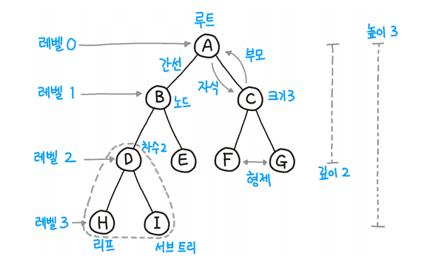
Tree 용어

Slide 4
Tree 용어

Slide 5
Tree 용어

Slide 6
Tree 용어

Slide 7
Tree 용어

Slide 8
Tree 용어

Slide 9
Tree 용어

Slide 10
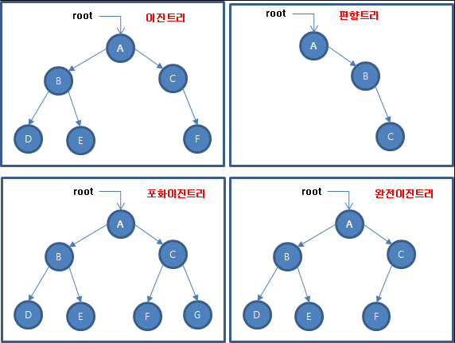
Binary Tree

Slide 11
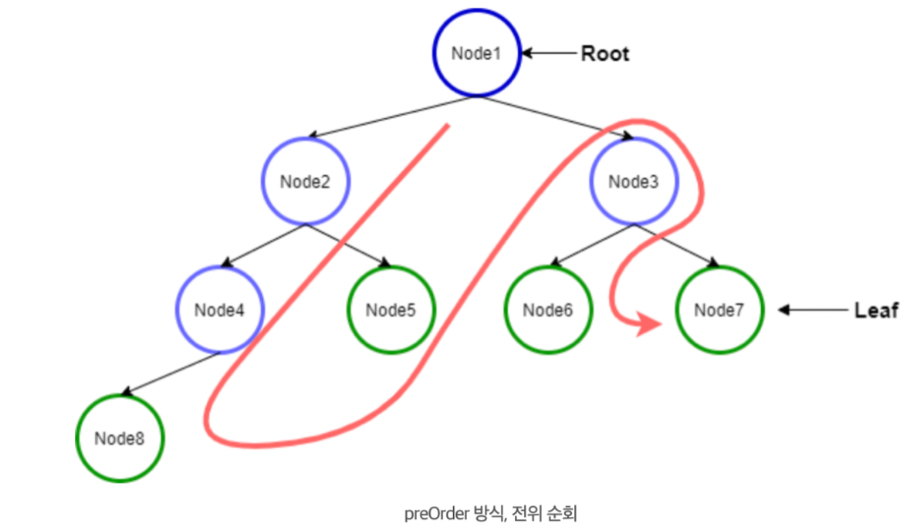
트리의 순회 - PreOrder

Slide 12
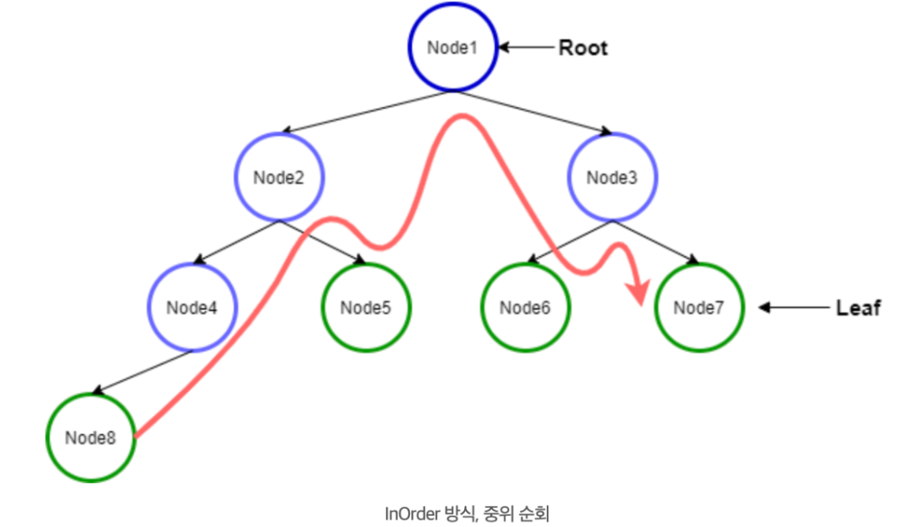
트리의 순회 - InOrder

Slide 13
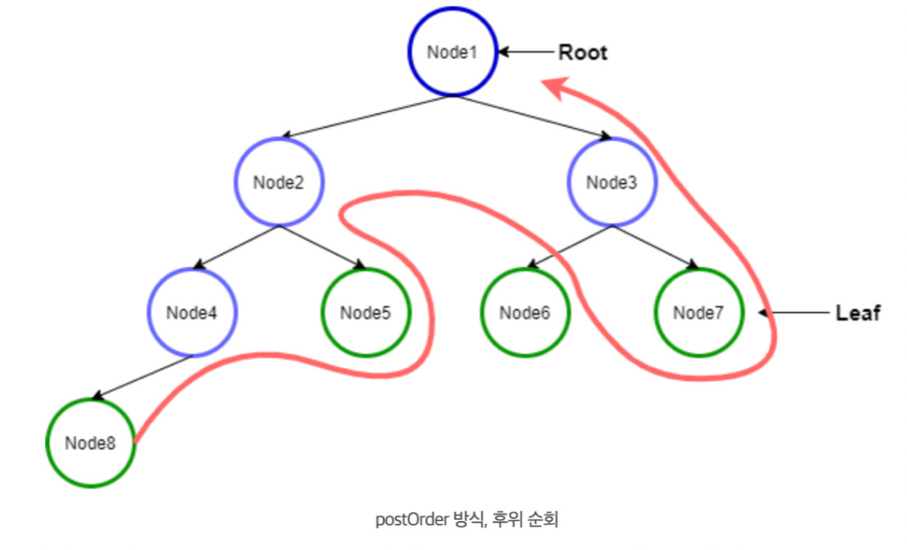
트리의 순회 - PostOrder

Slide 14
Java에서의 Tree
TreeSet | TreeMap
Value | Map, Entry

Slide 15
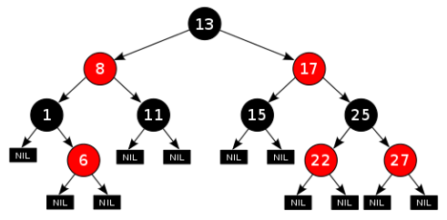
Red-Black Tree
데이터가 한쪽으로 편향되는 경우를 방지하기 위해 삽입시에
레드블랙트리의 조건에 의해 균형이 맞춰진 트리가 만들어진다.

Slide 16
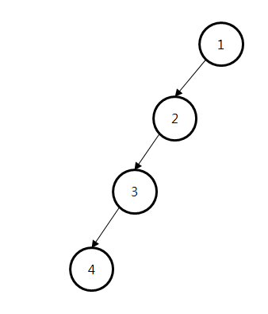
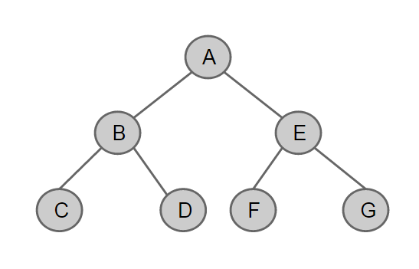
Red-Black Tree의 이유
O(log n)
O(n)

